Slide 1
StarryOS
项目阶段汇报
syscall 测例 · Namespace · Seccomp · OverlayFS · Capabilities · OCI/runc
蒋丰泽
项目总结与技术实现

Slide 2
项目总览：从系统调用测例到 OCI 容器运行
PROJECT OVERVIEW
目标：补齐 StarryOS 对 Docker / OCI 运行时所依赖的内核能力，最终用真实 runc 进行端到端验证。
1
2
3
4
5
syscall 测例
容器基础层
安全与权限
文件系统层
运行时测试
网络 socket 基础能力验证
Namespace / cgroup / 网络
seccomp + capabilities
OverlayFS + pivot_root
OCI bundle + runc run
7
3
4096
1
Namespace 类型
核心系统调用 clone/unshare/setns
cBPF 指令上限
runc 端到端用例
StarryOS 容器运行支持实现
01

Slide 3
第一阶段：syscall 测例补充
STAGE 1 / SYSCALL TESTS
验证 socket 相关系统调用。
✓
getsockname
✓
getpeername
✓
getsockopt
已完成测例
已完成测例
已完成测例
✓
setsockopt
✓
shutdown
已完成测例
已完成测例
StarryOS 容器运行支持实现
02

Slide 4
Docker 实现过程：六层能力栈
DOCKER IMPLEMENTATION FLOW
从命令输入到进程运行，容器启动依赖多层内核能力协同。
第 1 层
客户端交互
命令接收 / 参数验证 / 请求转发
第 2 层
镜像准备
镜像获取 / 分层解包 / OverlayFS rootfs
第 3 层
容器创建
Namespace / Cgroup / 网络配置
第 4 层
安全配置
权限削减 / seccomp / 访问控制
第 5 层
容器启动
pivot_root / 伪文件系统 / exec 用户命令
第 6 层
进程运行
docker exec / 资源监控 / 日志收集
StarryOS 容器运行支持实现
03

Slide 5
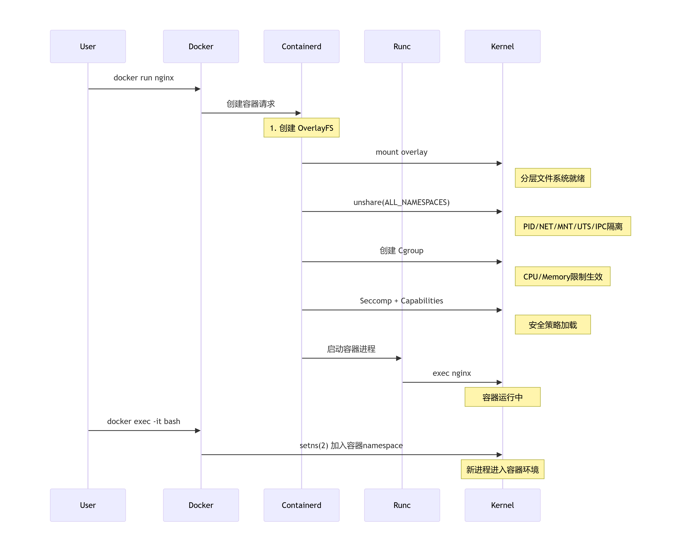

Slide 6
Namespace：两层架构与职责拆分
NAMESPACE / ARCHITECTURE
将 namespace 类型定义与内核集成解耦：axnsproxy 负责抽象，kernel 负责系统调用与进程模型接入。
axnsproxy crate
类型定义层
NsProxy
聚合器
kernel crate
集成层
task/mod.rs ProcessData.nsproxy
file/nsfd.rs NsFd 文件描述符
namespace.rs sys_unshare + sys_setns
clone.rs clone(CLONE_NEW*)
proc.rs /proc/<pid>/ns/
mount.rs pivot_root / mount
uts.rs UtNamespace
ipc.rs IpcNamespace
mnt.rs MntNamespace
pid.rs PidNamespace
net.rs NetNamespace
user.rs UserNamespace
lib.rs NsProxy
StarryOS 容器运行支持实现
04

Slide 7
7 种 Namespace 支持状态
NAMESPACE / STATUS MATRIX
覆盖 Linux 标准 namespace；cgroup namespace 当前为兼容性模拟。
UTS
完整
IPC
完整
hostname/domainname 隔离
ns_id 过滤 SysV IPC 资源
Mount
完整
PID
完整
进程作用域 FsContext + pivot_root
嵌套层级 + 本地 PID 映射
Network
基础
User
完整
根 ns 可见真实设备，非根仅 lo
UID/GID 映射 + overflow 65534
Cgroup
模拟
接受 CLONE_NEWCGROUP，不隔离层级
Cgroup namespace 为“接口兼容优先”
cgroup v2 层级实际是全局的，测试中主要验证运行时能够通过。
StarryOS 容器运行支持实现
05

Slide 8
Namespace 关键机制：写时复制 + 延迟 PID 生效
NAMESPACE / MECHANICS
核心设计用 Arc<SpinNoIrq<T>> 共享引用；unshare/setns/clone 在不同路径上替换或准备 namespace。
fork()
clone_all()
共享 Arc 引用
低成本复制
unshare_*()
新建实例
setns()
替换为已有 ns
pub struct NsProxy {
uts_ns: Arc<SpinNoIrq<UtNamespace>>,
ipc_ns: Arc<SpinNoIrq<IpcNamespace>>,
mnt_ns: Arc<SpinNoIrq<MntNamespace>>,
pid_ns: Arc<SpinNoIrq<PidNamespace>>,
child_pid_ns: Option<Arc<SpinNoIrq<PidNamespace>>>,
net_ns: Arc<SpinNoIrq<NetNamespace>>,
user_ns: Arc<SpinNoIrq<UserNamespace>>,
}
PID Namespace 特殊处理
clone(CLONE_NEWPID) 不立即切换
放入 child_pid_ns，子进程启动后成为 PID 1
StarryOS 容器运行支持实现
06

Slide 9
Seccomp：系统调用入口前的安全过滤器
SECCOMP / OVERVIEW
在 handle_syscall() 分发前先评估 seccomp，决定放行、返回错误或终止线程/进程。
用户空间
seccomp/prctl
handle_syscall()
入口检查
SeccompState
evaluate()
系统调用分发
或拦截
Disabled
Strict
Filter
默认放行所有系统调用
仅允许 read/write/exit/exit_group/rt_sigreturn
由经典 BPF 程序决定
StarryOS 容器运行支持实现
07

Slide 10
Seccomp：cBPF 解释器与动作优先级
SECCOMP / cBPF + DECISION
纯软件解释器支持完整经典 BPF 指令集；多过滤器按 Linux 优先级合并，fail-closed 保守拒绝。
LD/LDX
支持
KILL_PROCESS
最高
加载 syscall nr / arch / args
ALU
支持
KILL_THREAD
6
ADD/SUB/MUL/DIV/AND/OR/...
JMP
支持
TRAP
5 → ENOSYS
JA/JEQ/JGT/JGE/JSET
RET
支持
ERRNO
4
返回 SECCOMP_RET_*
MISC
支持
TRACE
3 → ENOSYS
TAX / TXA
LOG
2 → ALLOW
ALLOW
最低
fail-closed：非法指令 / 越界 / 除零 / 跳转错误 → KillThread
StarryOS 容器运行支持实现
08

Slide 11
OverlayFS：联合挂载与惰性 Copy-up
OVERLAYFS / FILESYSTEM
merged 视图由 lower 只读层与 upper 可写层合并形成；首次写入时将 lower 条目 copy-up 到 upper。
merged 目录
lookup / readdir
合并视图
write/append/xattr
触发 copy-up
upper 可写层
lower 只读层
work 工作目录
多 lower 层
✅
只读/读写模式
✅
Whiteout char 0:0
✅
Opaque 目录
✅
xattr 写前 copy-up
✅
index=on / redirect_dir=on
拒绝
StarryOS 容器运行支持实现
09

Slide 12
Capabilities：把 root 权限拆成可控能力集
CAPABILITIES / PERMISSION MODEL
实现 Linux POSIX capabilities V3 ABI：capget/capset/prctl 与约 20 处内核能力检查点。
Inh
Per
Eff
Bou
Amb
Inheritable
Permitted
Effective
Bounding
Ambient
exec 传递
能力上限
当前有效
绝对上限
非特权保留
能力规则
主要检查点
effective ⊆ permitted
ambient ⊆ permitted ∩ inheritable
capset 只能降级，不能提权
文件系统：CHOWN / FOWNER
网络：NET_RAW
系统：SYS_ADMIN / SYS_BOOT / SYS_RESOURCE
StarryOS 容器运行支持实现
10

Slide 13
OCI 与 runc：端到端容器运行测试
OCI / RUNC TEST
使用真实 runc 二进制在 StarryOS 上启动 OCI bundle，验证容器创建、运行、删除流程。
准备 bundle
config.json + rootfs
runc run -b
starry-runc-basic
容器执行
/bin/sh -c echo
验证输出
STARRY_OCI_RUNC_CONTAINER_OK
$BUNDLE/
├── config.json
└── rootfs/
├── bin/busybox
├── bin/sh -> busybox
├── lib/ld-musl-x86_64.so.1
├── dev/ etc/ proc/ sys/ tmp/
└── run/
测试覆盖的核心能力
命名空间隔离
cgroup v2 兼容层
pivot_root 文件系统切换
/proc 伪文件系统兼容
StarryOS 容器运行支持实现
11

Slide 14
为 runc 补齐的内核兼容性接口
RUNC COMPATIBILITY LAYER
实际通过 runc 需要大量“细节兼容”：伪文件系统、cgroup v2、路径 fd 操作和特殊系统调用语义。
cgroup v2
兼容
procfs
兼容
23 个接口文件；cgroup.kill 接受但不强制
/proc inode=1、mountinfo、filesystems、self/fd/*
pivot_root
兼容
readlinkat
兼容
支持容器 init 进程切换 rootfs
尾部 / → EINVAL 兼容 securejoin/runc 探测
fchmodat2
兼容
CLONE_FS
兼容
支持 AT_EMPTY_PATH 更新设备节点
满足 runc 锁定挂载重新映射线程
StarryOS 已具备运行真实 OCI 容器的最小闭环能力
StarryOS 容器运行支持实现
12

Slide 15
实现程度与限制
COMPLETION + LIMITATIONS
主链路已经打通，但仍有若干后续可完善项，尤其是完整 Docker 与更复杂的运行时场景。
Namespace / clone / unshare / setns
✅
完整 docker 命令链路
未完成
Seccomp Filter / Strict / TSYNC
✅
cgroup 资源强制限制
未实现
OverlayFS 联合挂载 / copy-up
✅
多容器并发 / hooks
未测试
Capabilities V3 ABI
✅
runc 仅 x86_64
受依赖限制
OCI runc basic 用例
✅
seccomp TRAP / TRACE / USER_NOTIF
未模拟
后续方向：补齐完整 Docker 流程、增强 cgroup 限制、扩大 OCI/runc 测试矩阵。
StarryOS 容器运行支持实现
13

Slide 16
总结与收获
SUMMARY + LESSONS
项目不只是功能实现，也包含环境配置、AI 辅助开发、代码阅读、debug 与团队协作的综合训练。
技术推进
从 syscall 测例到 namespace、overlayfs、seccomp、capabilities，逐步搭建容器运行基础。
AI 使用
从“让 AI 写代码”转向“让 AI 制定计划、辅助理解、辅助 debug”，并通过阅读掌握每个函数的意义。
协作经验
Docker 涉及 cgroup、VFS、命名空间等多个方向，需要与组员和助教持续沟通协调。
遗憾与目标
最终完成 OCI/runc basic 测试，但完整 Docker 仍需后续补齐。
“代码外的沟通、阅读与调试，也是系统项目的一部分。”
StarryOS 容器运行支持实现
14

Slide 17
谢谢
StarryOS 项目阶段汇报

